Slide 1
前端專題提案報告
主題/台灣登山行程官網
報告者/ 13.劉芸秀

Slide 2

1 主題構想
2 網站架構
3 畫面構想
4 主題配色
5 參考資料
目錄

Slide 3

1 主題構想

Slide 4
專題發想
爬山興趣
朋友
創業
手繪
風格
＋
＋

Slide 5
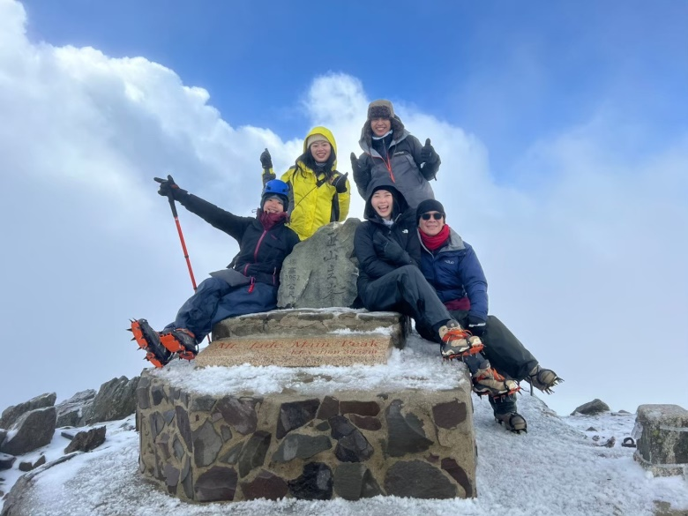
朋友創業初衷
回想自己第一次登山就被山景給感動，大自然的寬闊，對應自己的渺小。後來為了更親近山林，決定全心投入登山產業，透過嚮導受訓、野外急救等訓練課程，充實自己，也期望自己能在未來給予隊員登山知識，帶著隊員感受生理上和心理上的變化，希望透過各種對話，讓爬山不僅僅是一項活動，更是一場愛上山林、愛上生活的過程。

Slide 6
台灣登山行程官網
客群:
喜愛山、想體驗台灣山岳的族群
年齡層 12-60歲
(需身體狀況評估)
服務項目:
提供各式登山行程活動、客製化登山行程服務，並由專業訓練過領隊帶領團員安全上下山。
登山教育推廣:
將登山經驗透過文章專欄分享，讓每個人多瞭解山知識，除了降低戶外風險外，更需要大家一起保護這片山林。

Slide 7
主要功能
可查看活動行程、商品、文章分享
及會員註冊/登入
線上下單(購物車)
線上付款(轉帳資料)
跳通知回傳訂單完成
後台管理可查詢、新增、修改、刪除

Slide 8






使用技術
前端
後端
影像視覺

Slide 9
2 網站架構

Slide 10
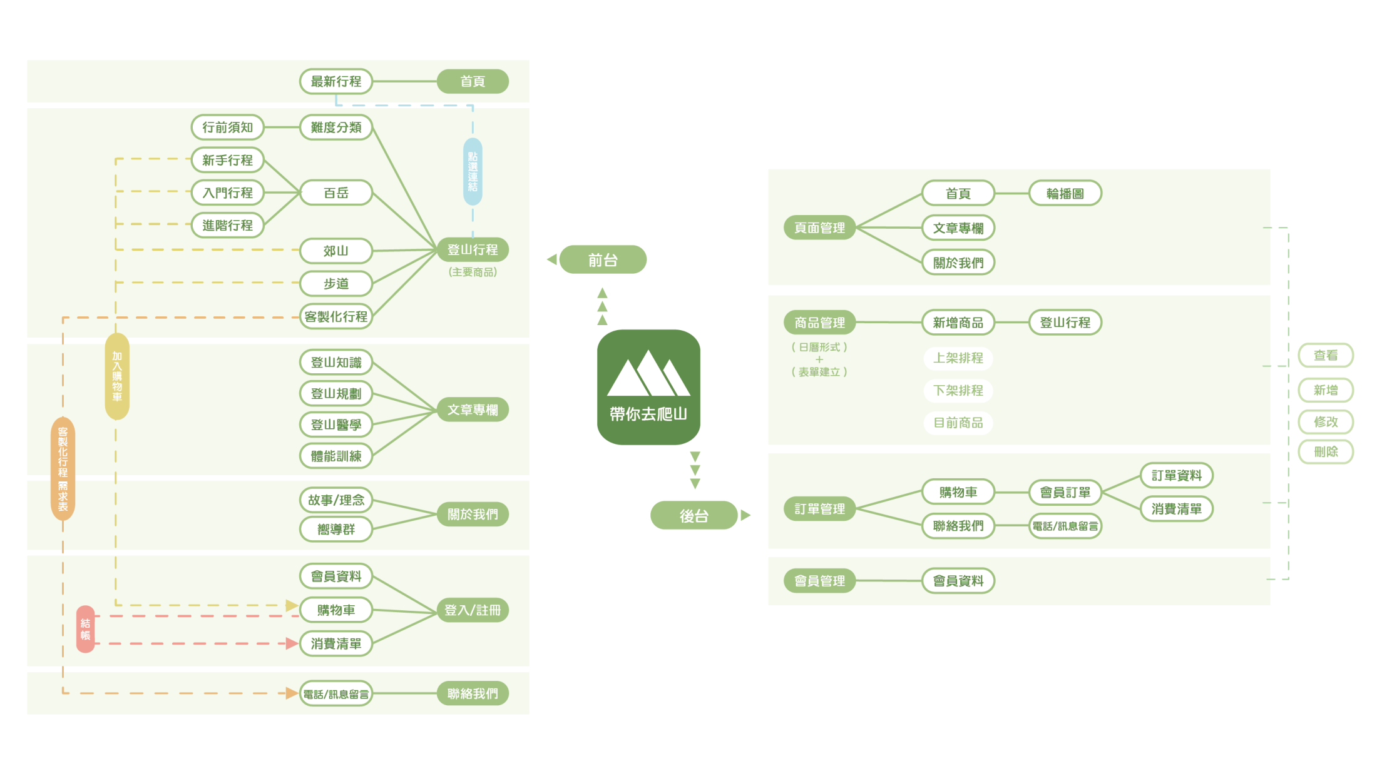
網站架構
-架構圖

Slide 11
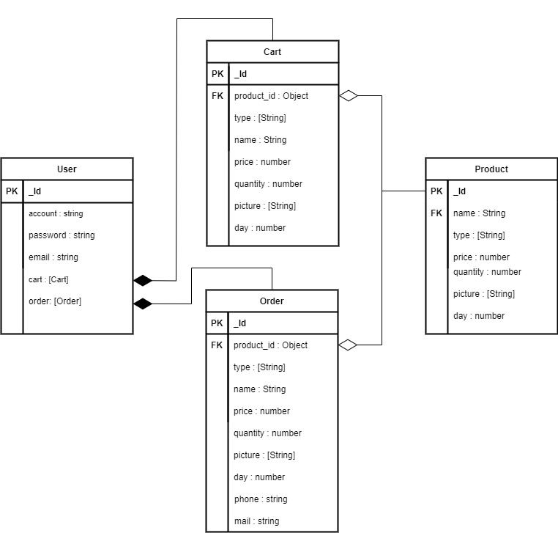
購物車
網站架構
-資料庫
訂單

Slide 12
3 畫面構想

Slide 13
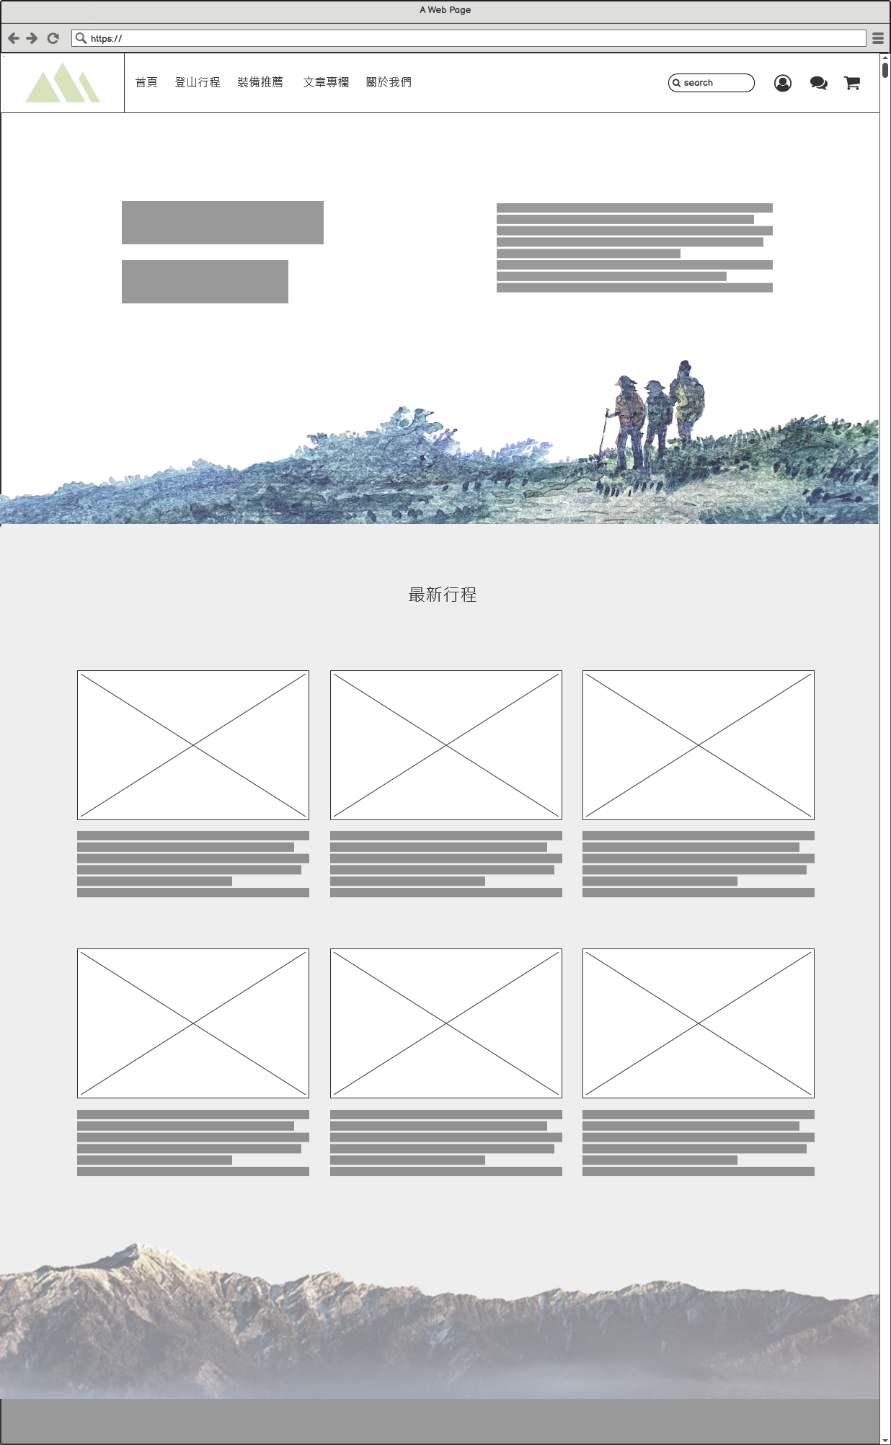

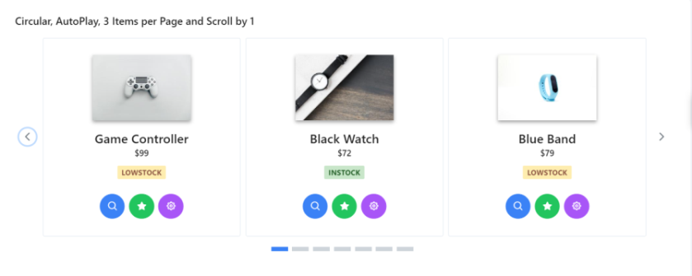
前台
—
首頁
Carousel
Carousel is a content slider featuring various customization options.

Slide 14
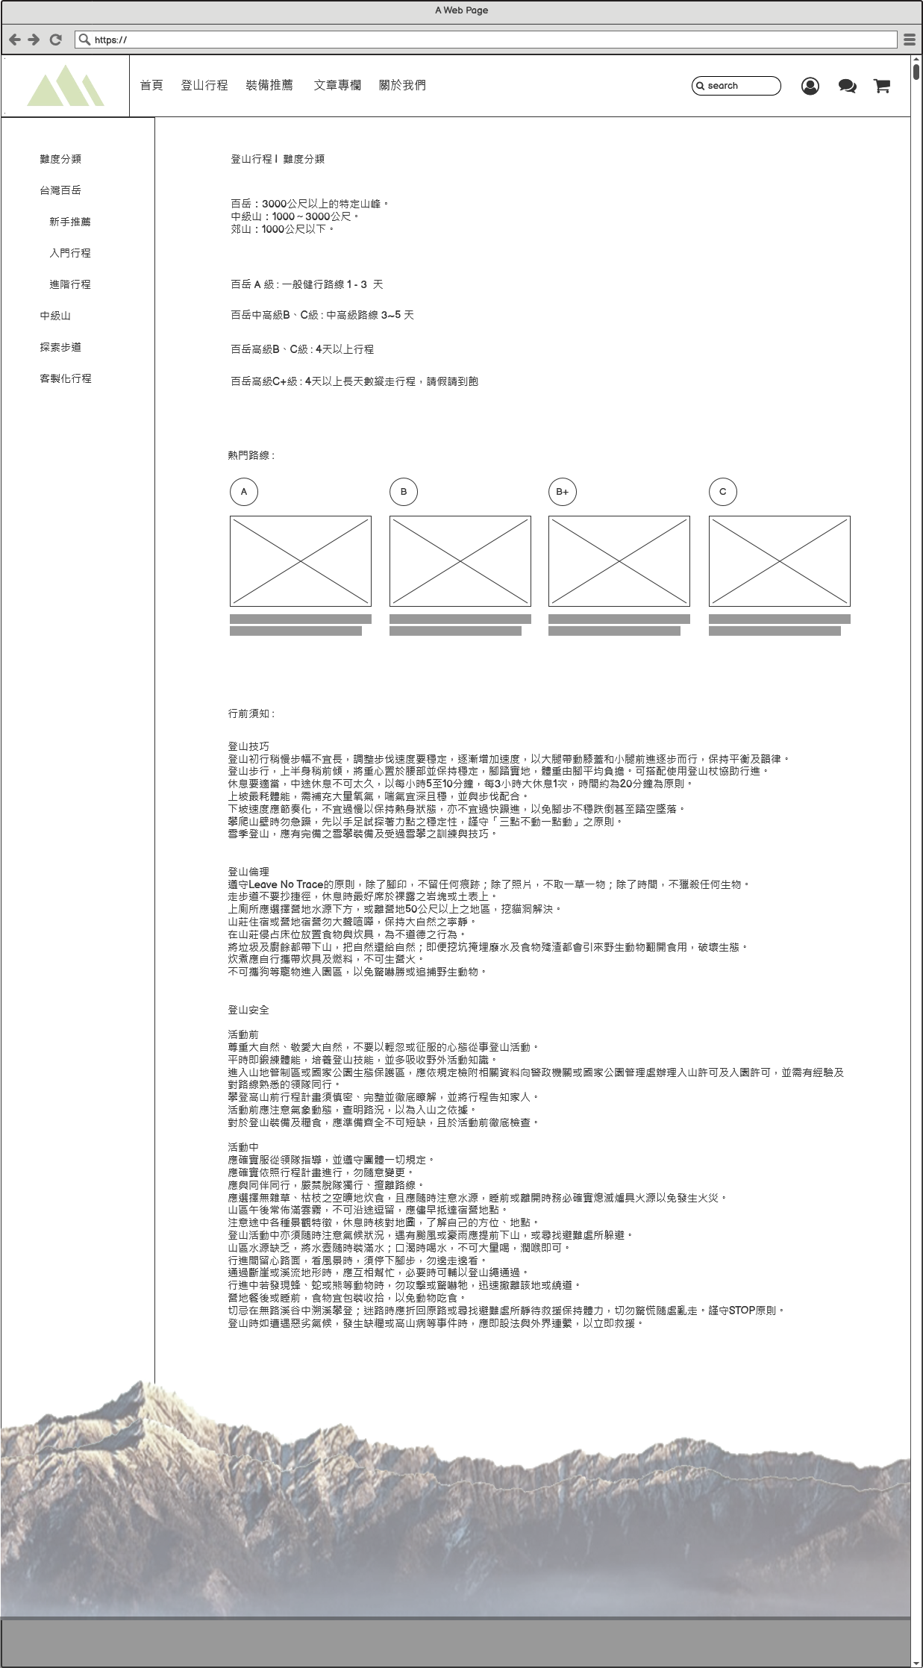

難度分類-行前須知
前台
—
登山行程

Slide 15
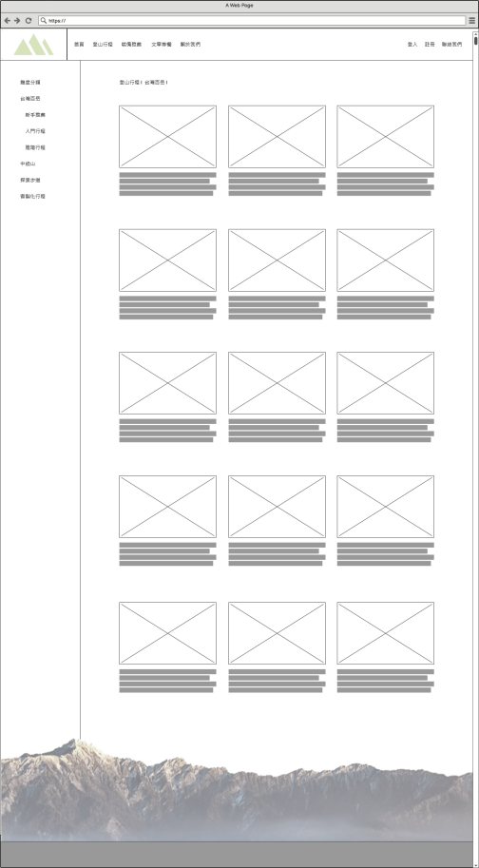

行程總覽
前台
—
登山行程

Slide 16
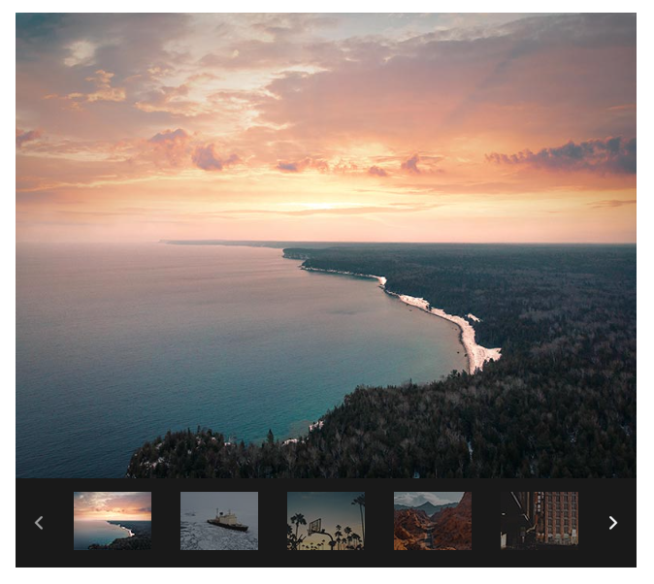

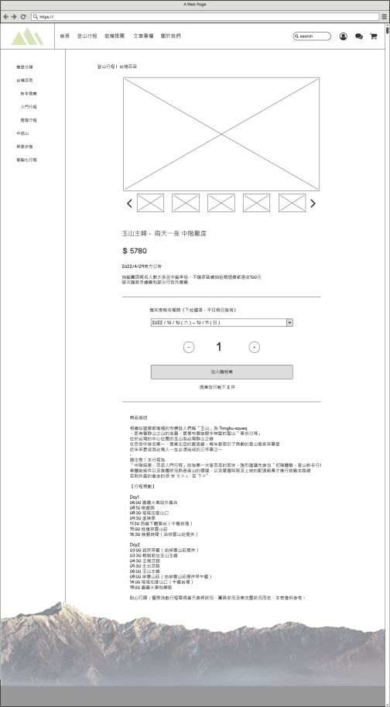

商品行程內頁
前台
—
登山行程
Galleria
Galleria is an advanced content gallery component.

Slide 17
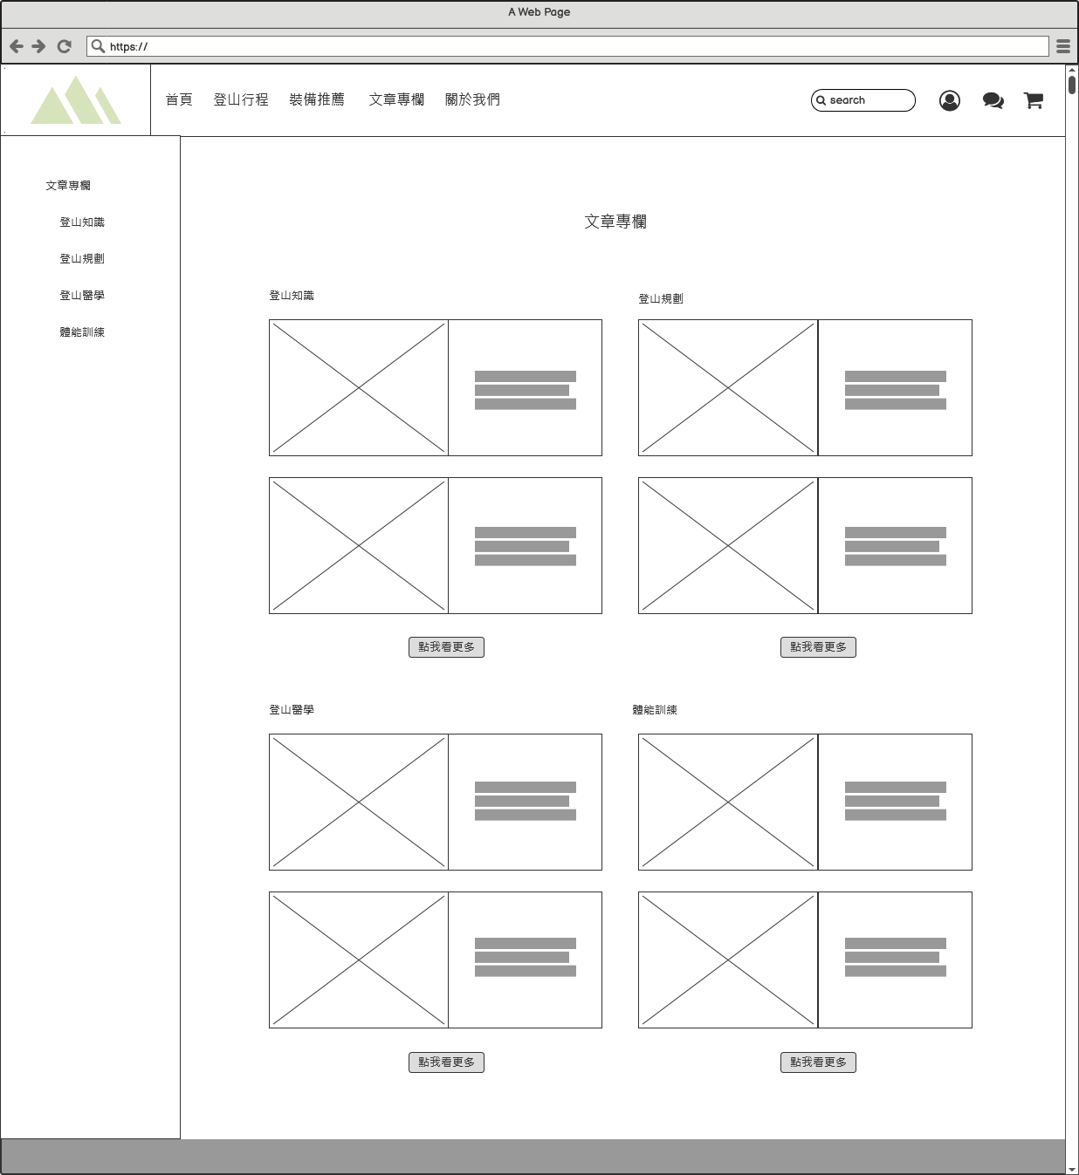
前台
—
文章專欄

Slide 18

前台
—
關於我們

Slide 19
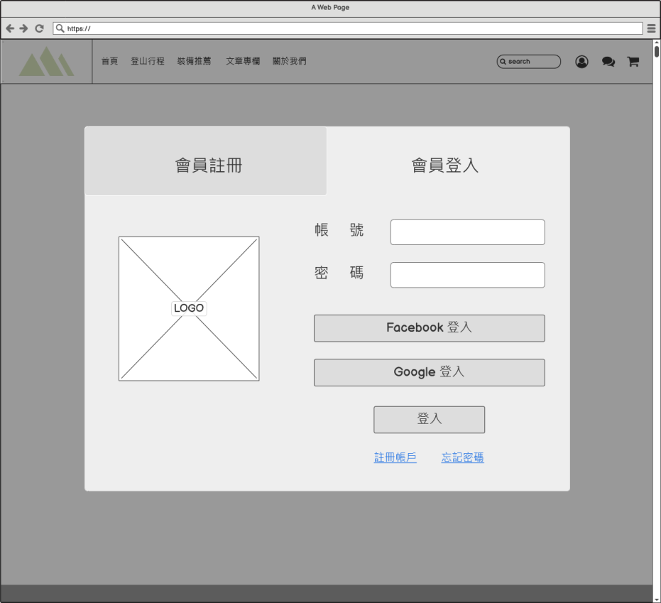
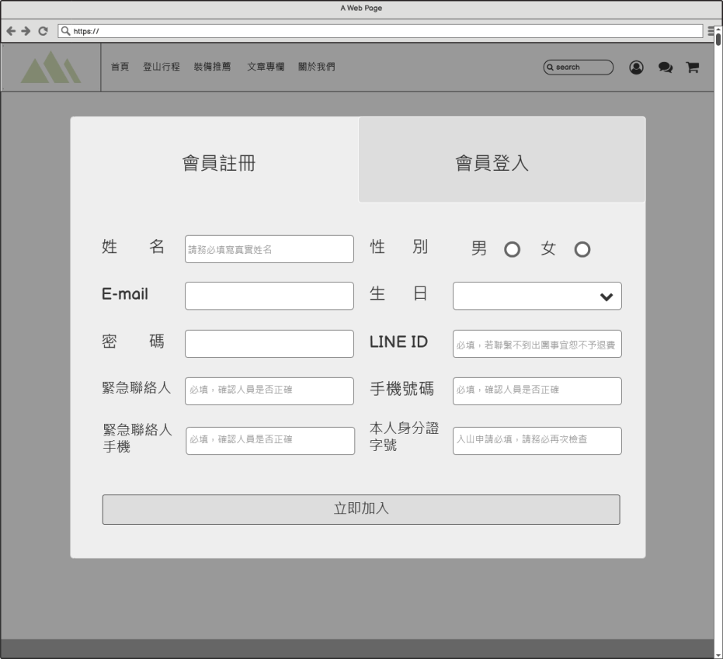
前台
—
登入
—註冊

Slide 20
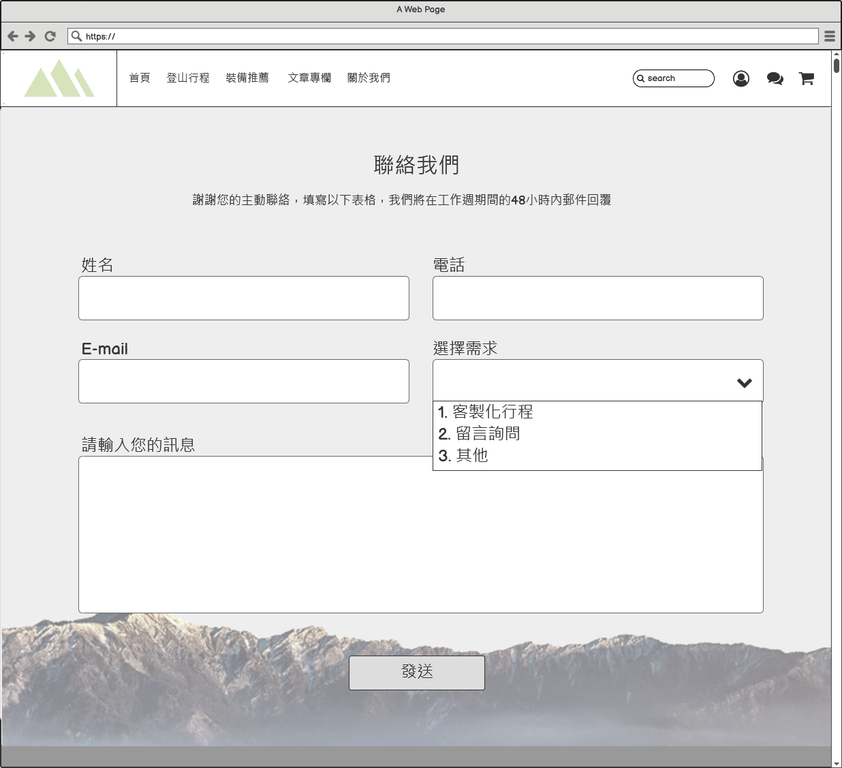
前台
—
聯絡我們

Slide 21
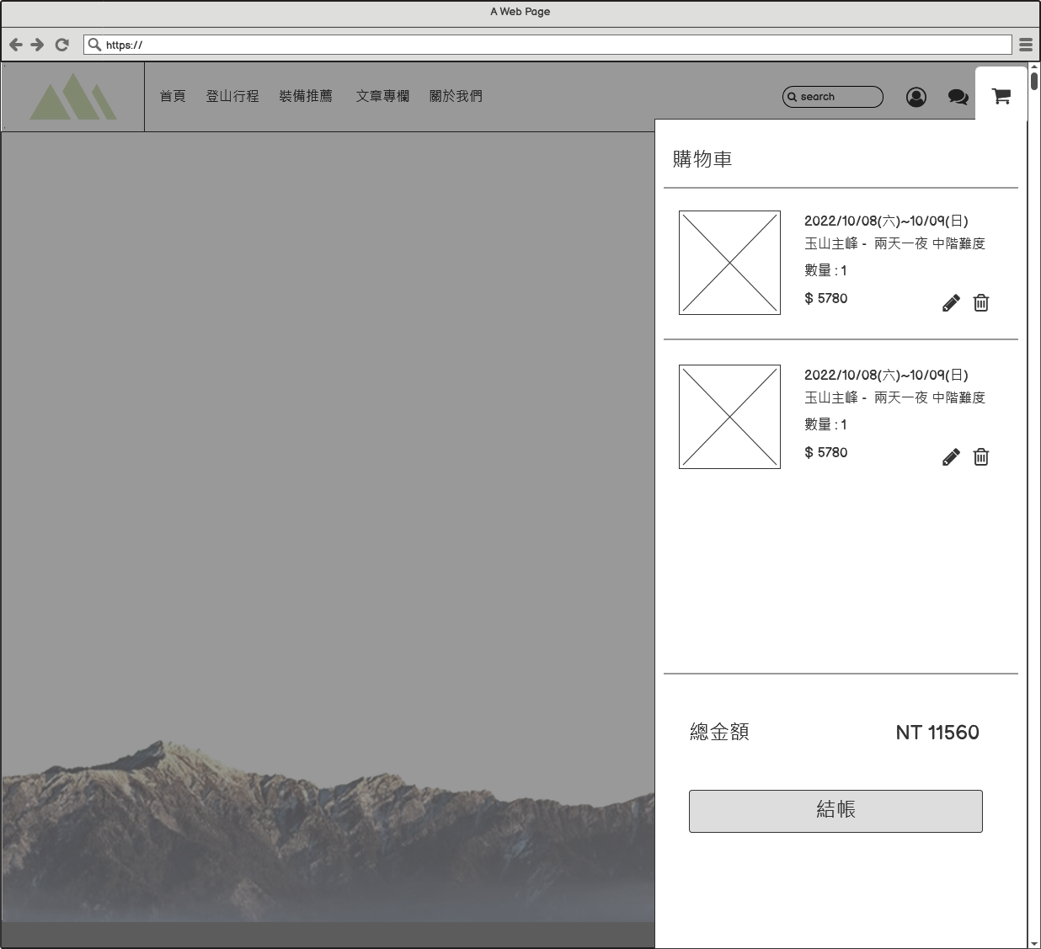
前台
—
購物車

Slide 22
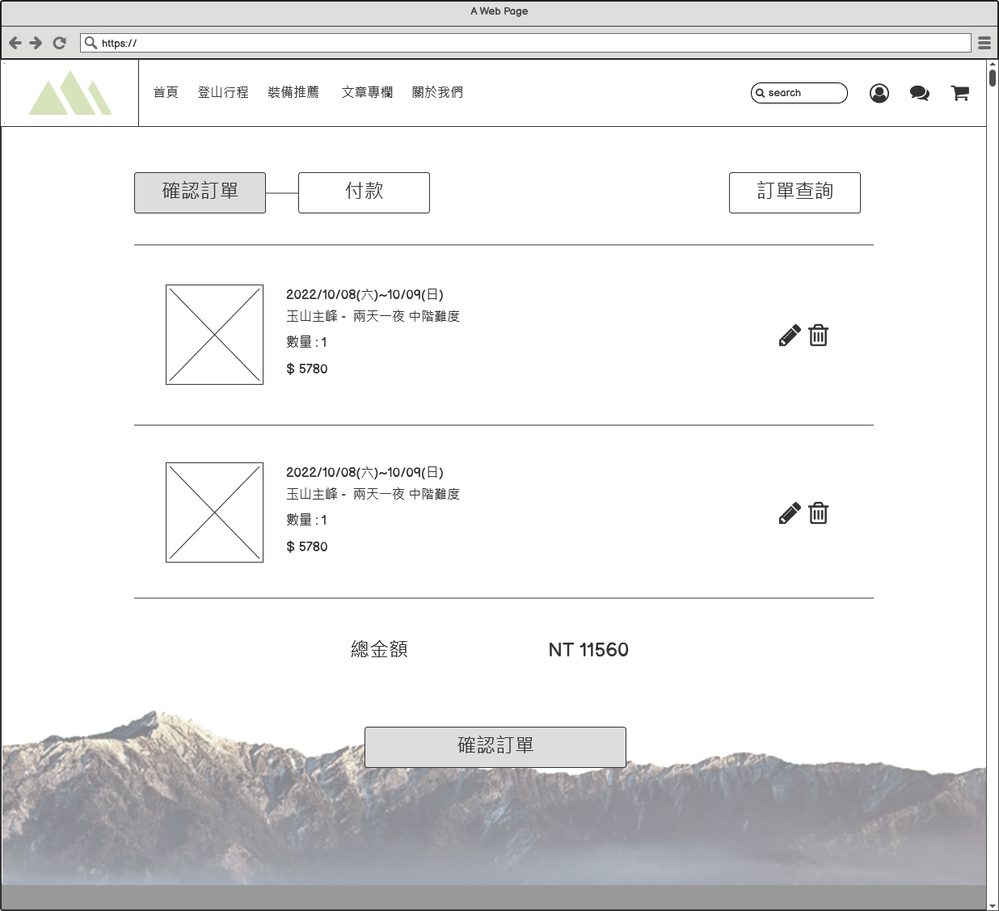
前台
—
確認訂單

Slide 23
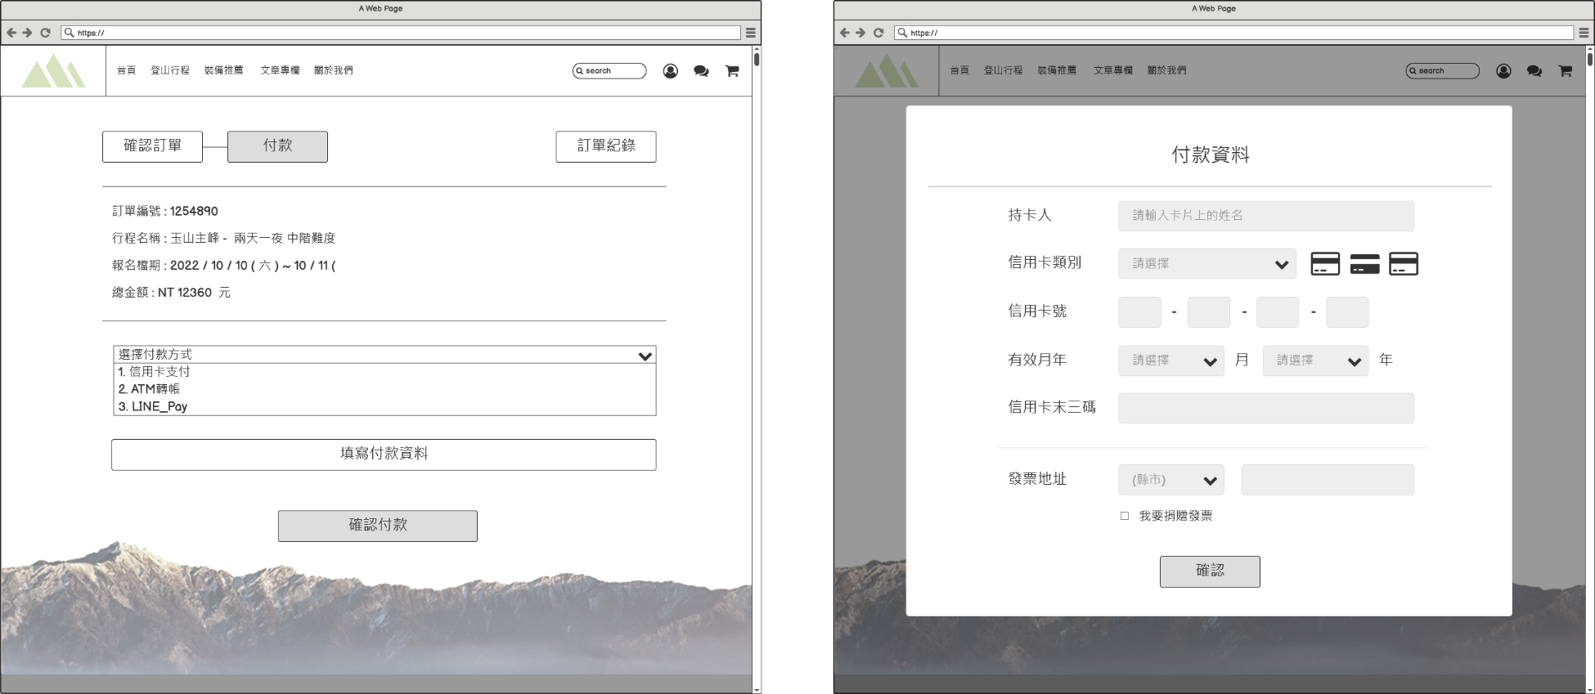
前台
—
付款

Slide 24
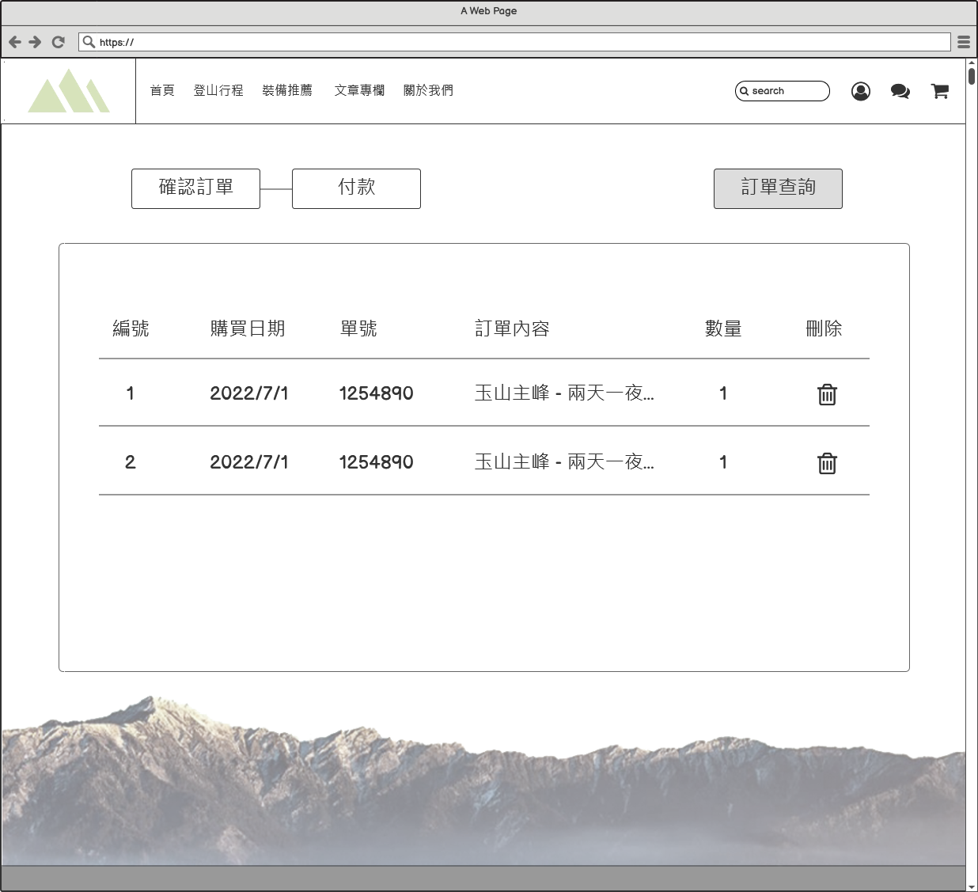
前台
—
訂單查詢

Slide 25
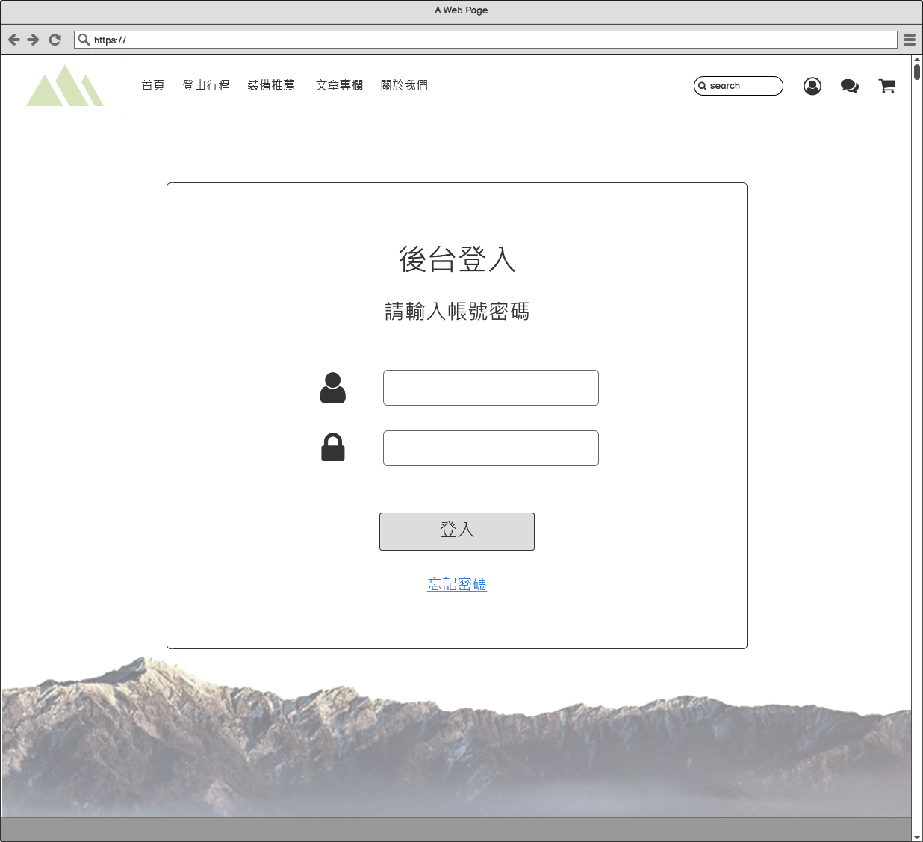
後台
—
後台登入

Slide 26
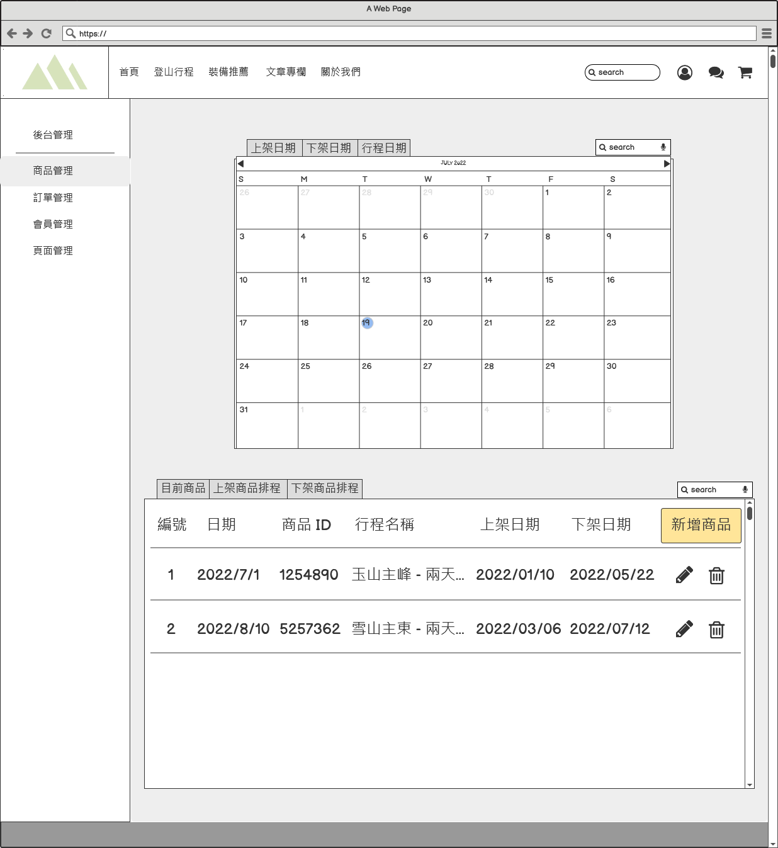
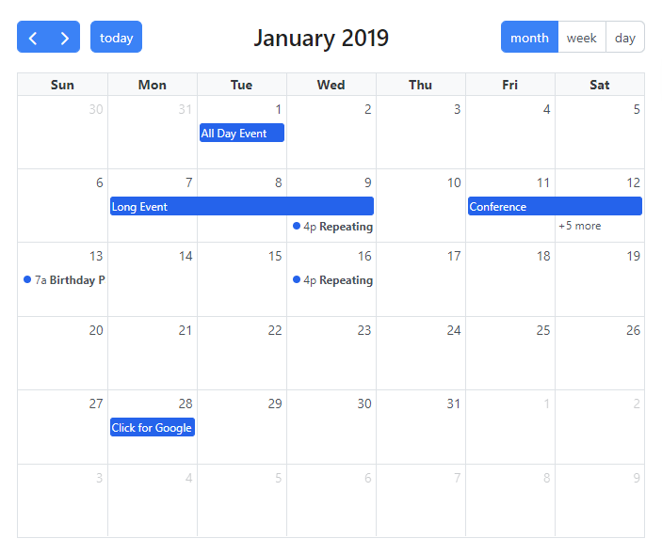
後台
—
商品管理
FullCalendar
PrimeVue provides theming for the FullCalendar Vue component.

Slide 27
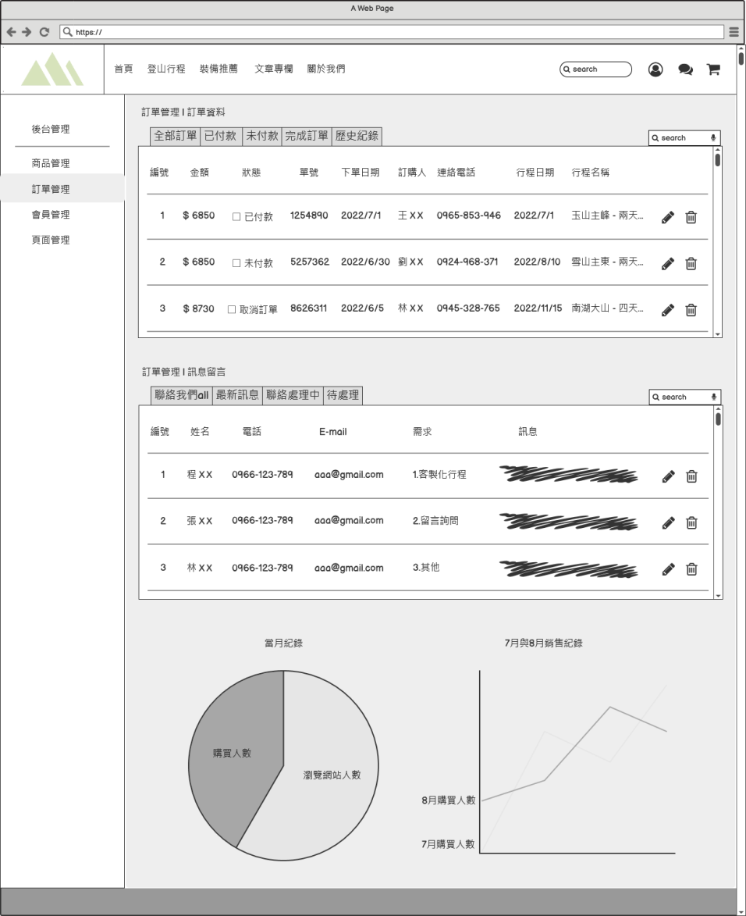
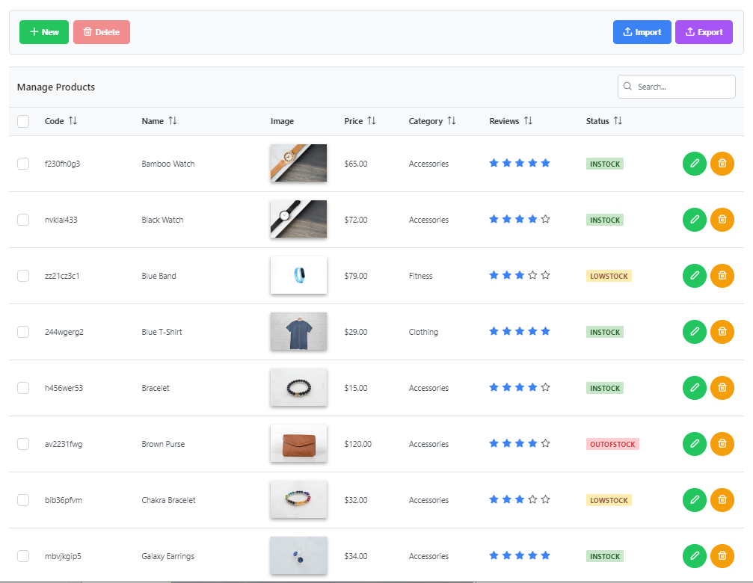
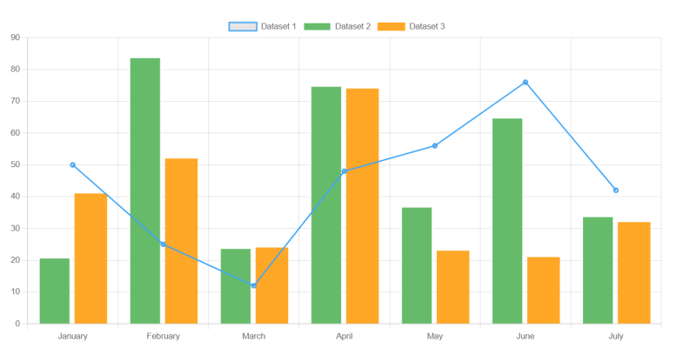
DataTable Crud
後台
—
訂單管理
Combo Chart

Slide 28
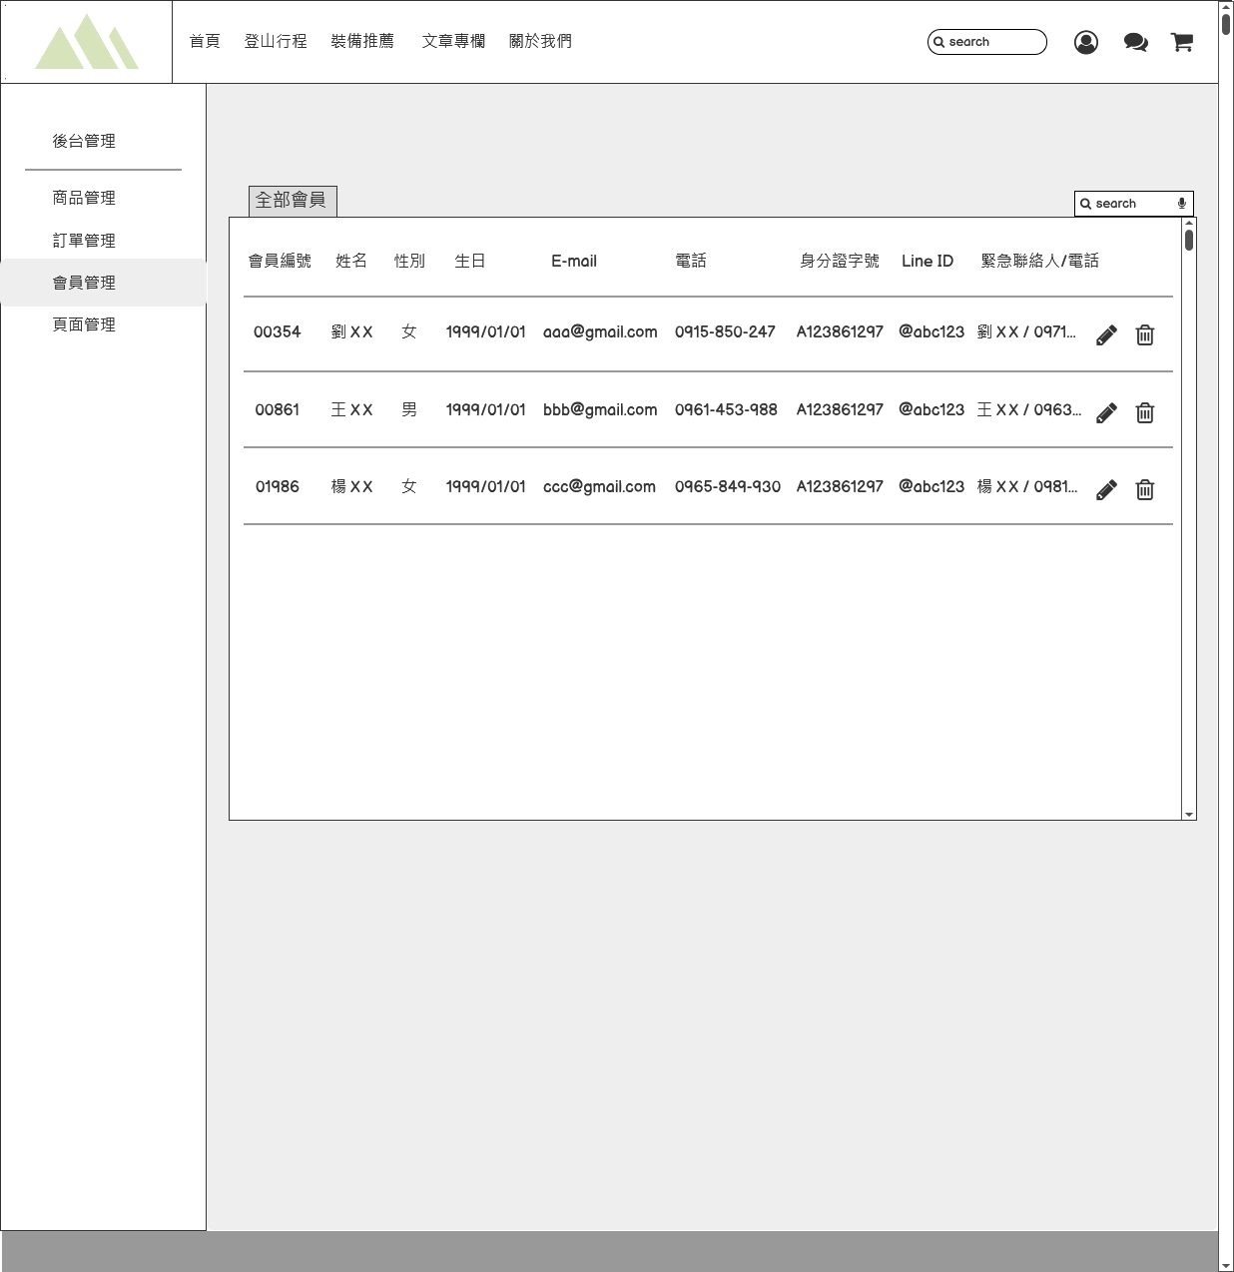
後台
—
會員管理

Slide 29
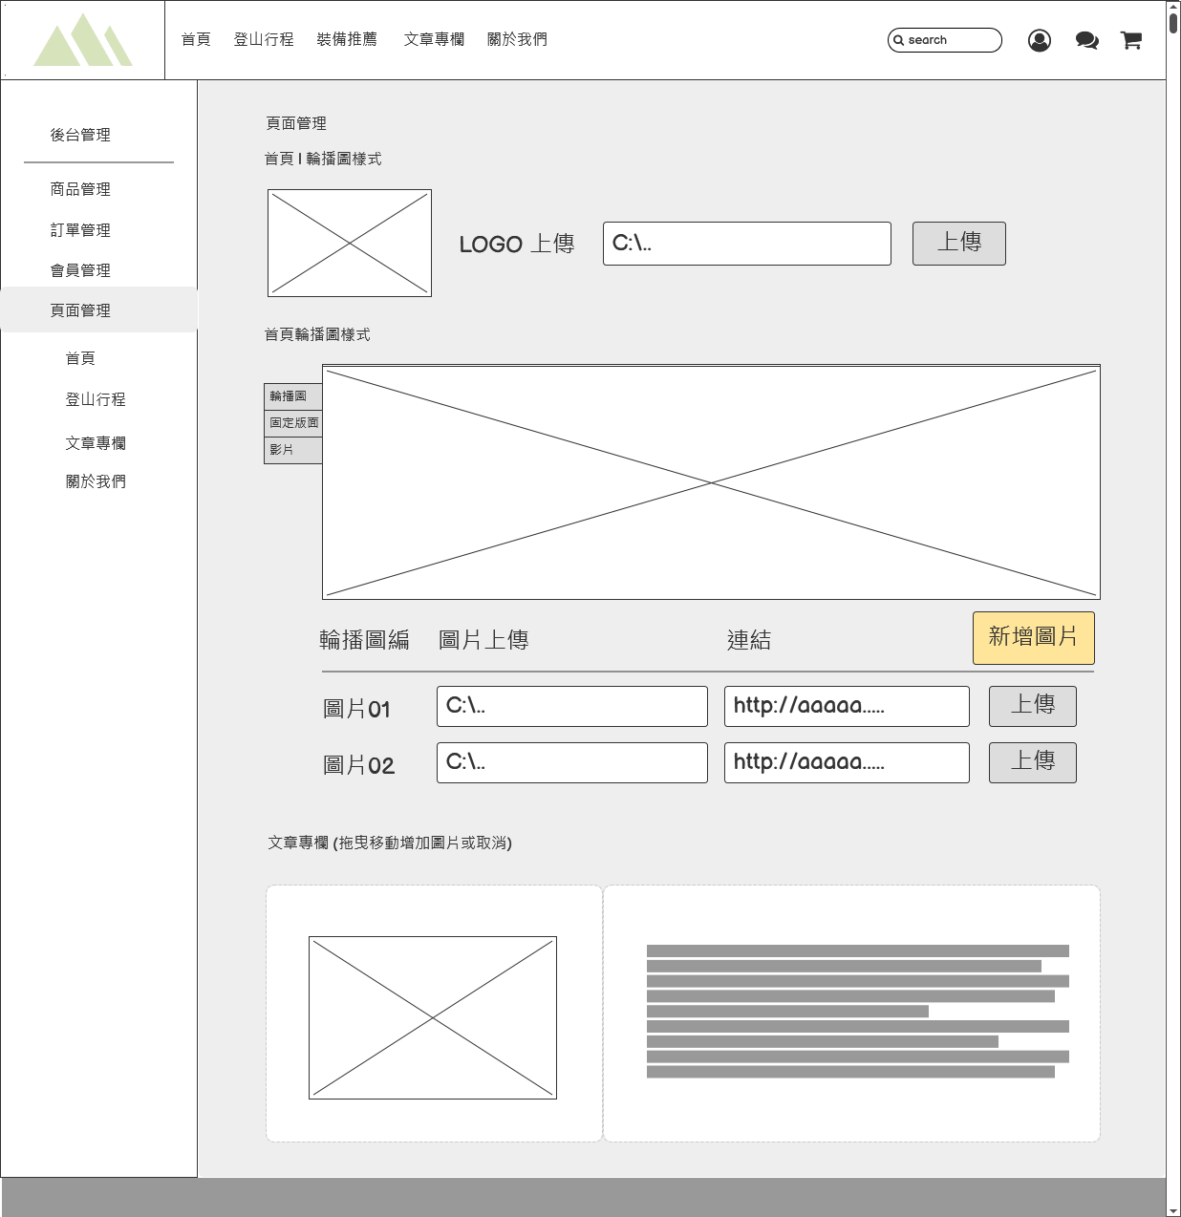


Splitter
Splitter is utilized to separate and resize panels.
後台
—
頁面管理

Slide 30
4 主題配色

Slide 31

顏色搭配

Slide 32
5 參考資料

Slide 33
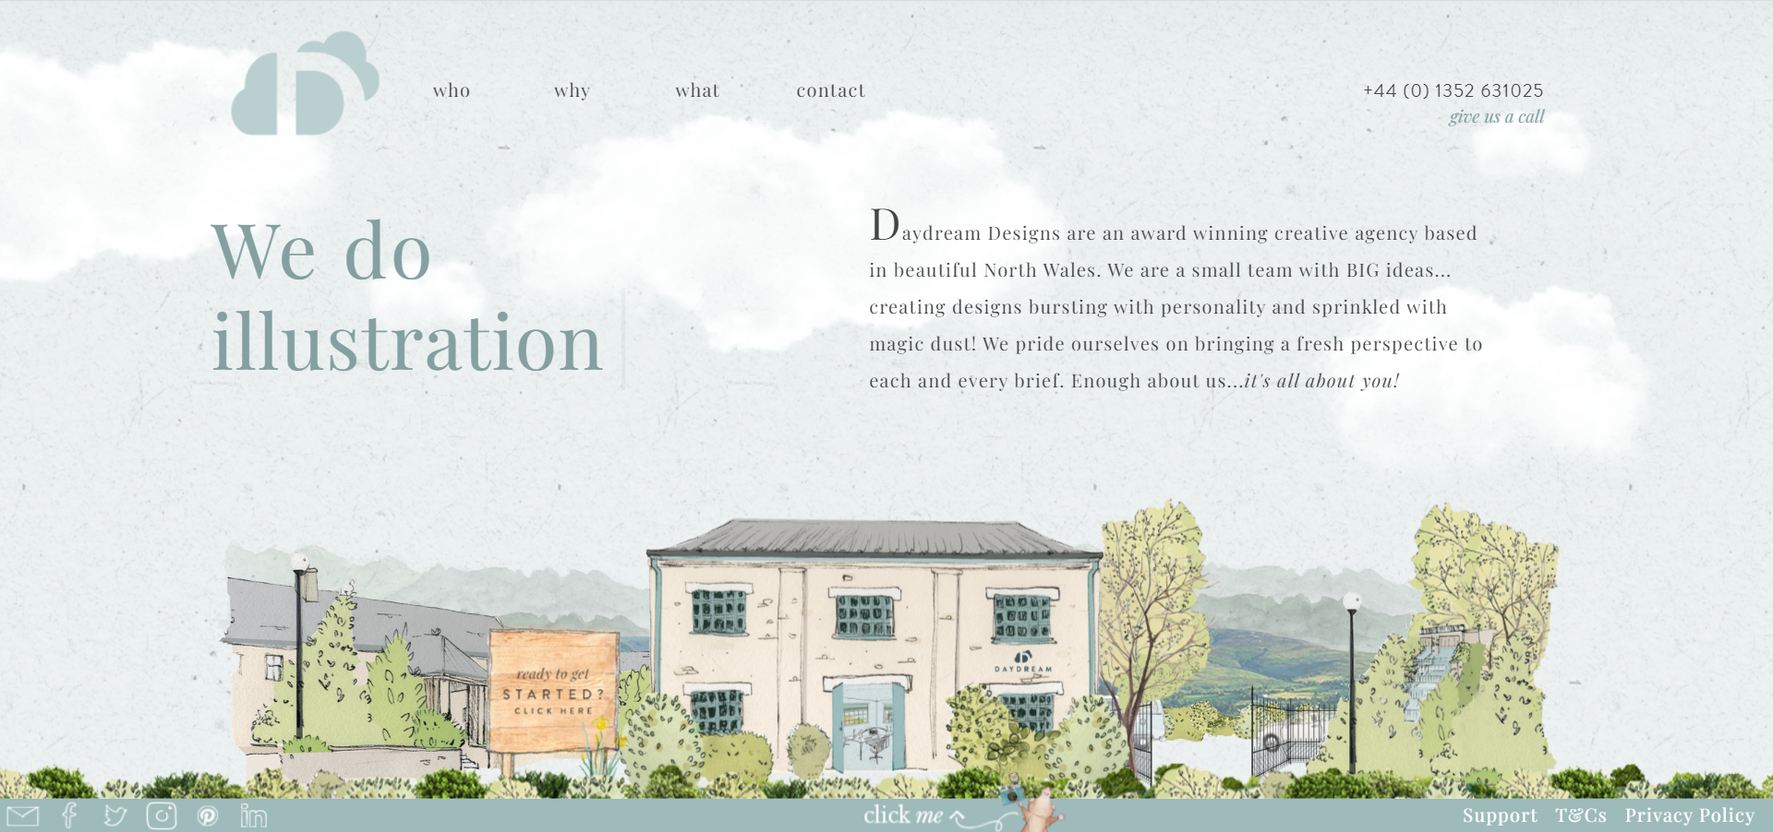
手繪視覺參考
輪播圖|手繪插畫|網站連結: https://daydreamdesigns.co.uk/

Slide 34

版型網站參考
網站連結: https://preview.themeforest.net/item/hayka-hiking-camping-elementor-template-kit/full_screen_preview/36863002?_ga=2.202790673.149489957.1655425935-1183000624.1655425935

Slide 35
台灣登山網站資料參考
山系卡波
https://mwildercouple.com/
荒野旅人
https://www.travelwildtw.com/products
台灣368
https://www.taiwan368368.com.tw/products
山林秘境​​
https://www.mts.tw/
岳野
https://www.mountainfield.com.tw/pages?website_module_classify_sn=122
臺灣登山申請一站式服務網
https://hike.taiwan.gov.tw/
桃源戶外
https://shop.polarstar.tw/?gclid=CjwKCAjw5s6WBhA4EiwACGncZYsDW3Av-79kuA4nF7uRNZdOjZxVHpE2abrXZO-LNEQmW1UHtzJjxxoCVw8QAvD_BwE
戶外風格誌: OUTSiDERS
https://www.outsiders.com.tw/

Slide 36

報告完畢！
謝謝大家！

